Slide 2
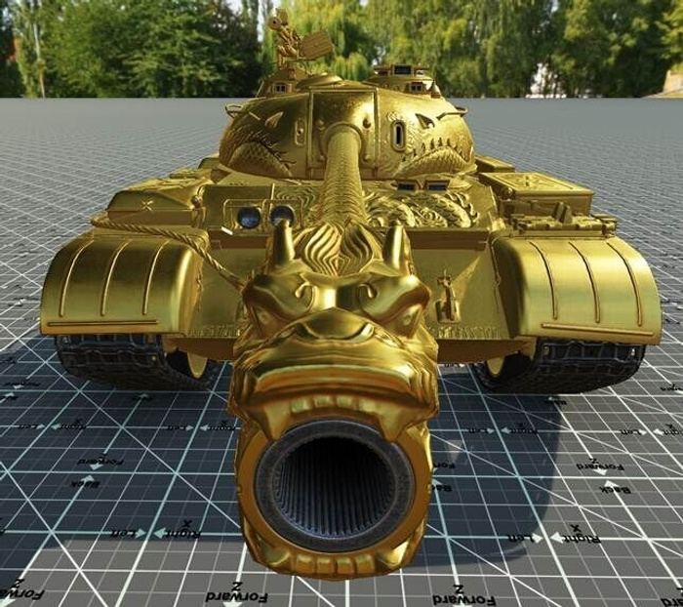
Мега крутой танк с супер кислотой
Б04-303
Дериглазов Тимур
Иванов Егор Зеленин Даниил

Slide 3
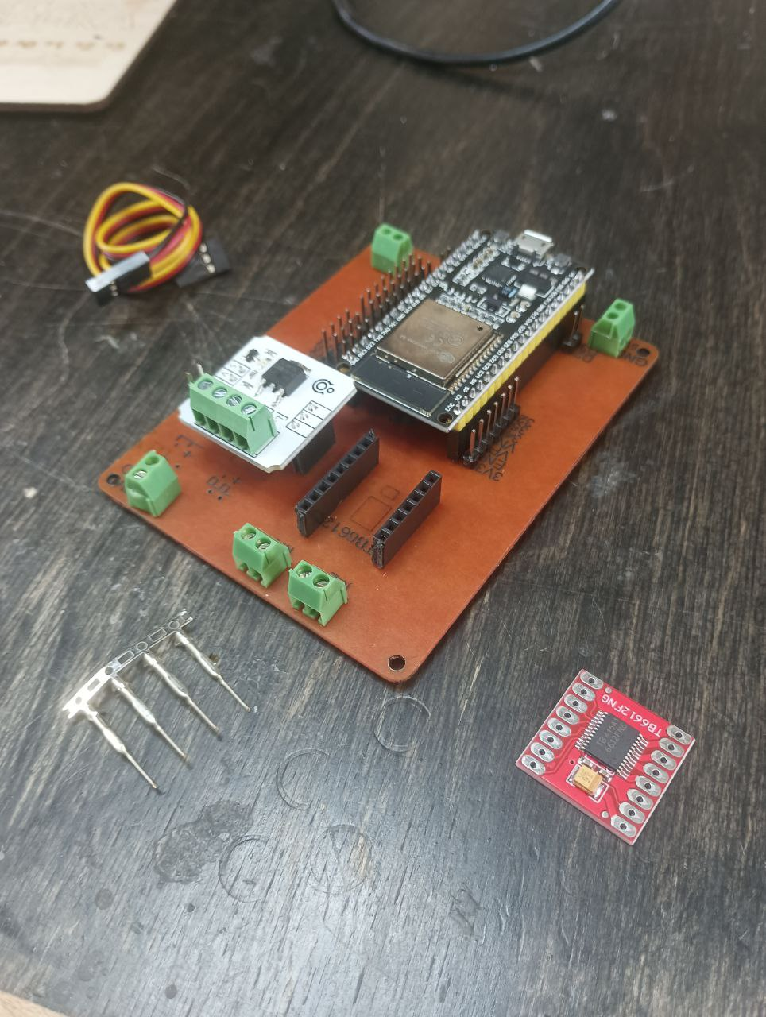
Сборка платы

Slide 4
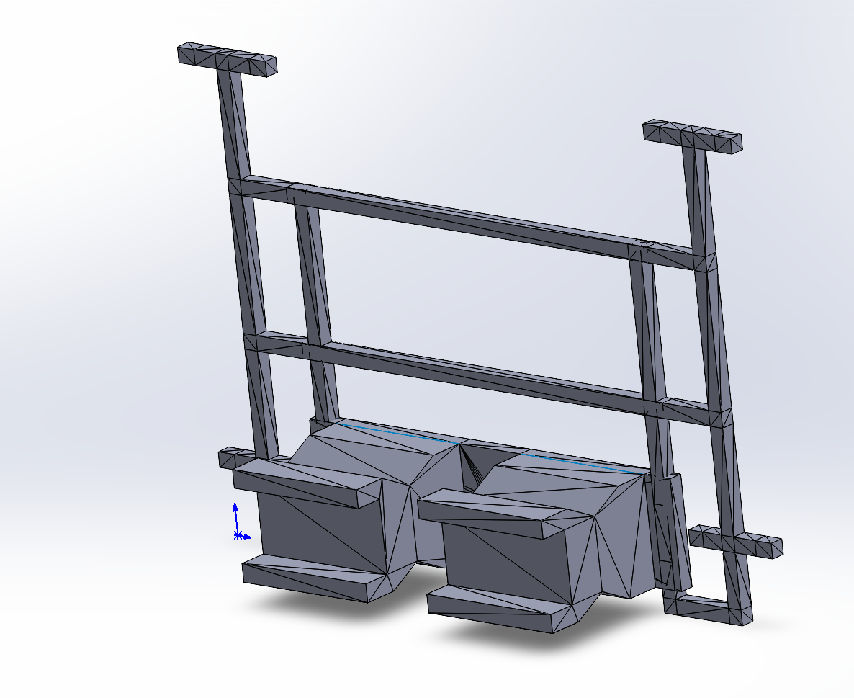
Моделирование деталей

Slide 5
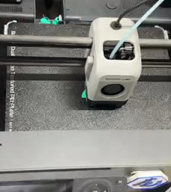
Печать деталей

Slide 6
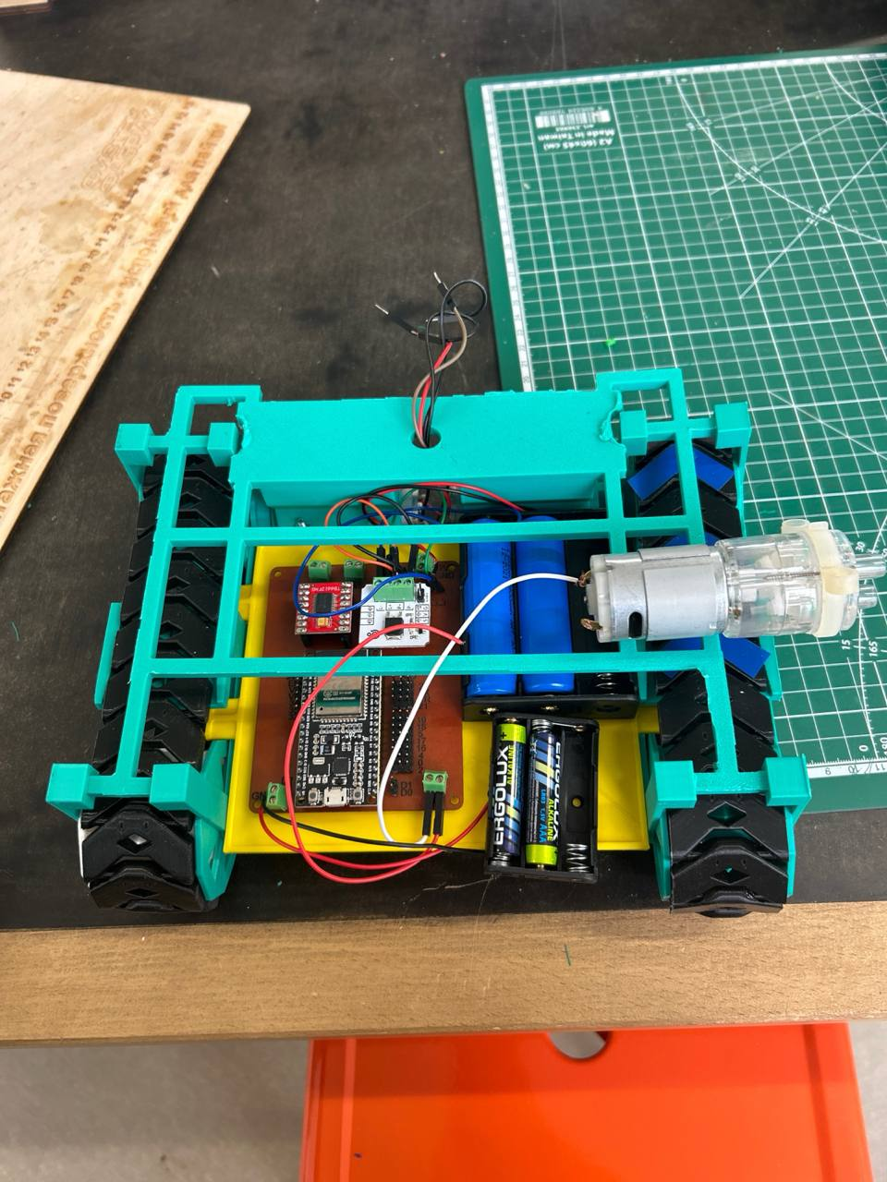
Сборка машины

Slide 7
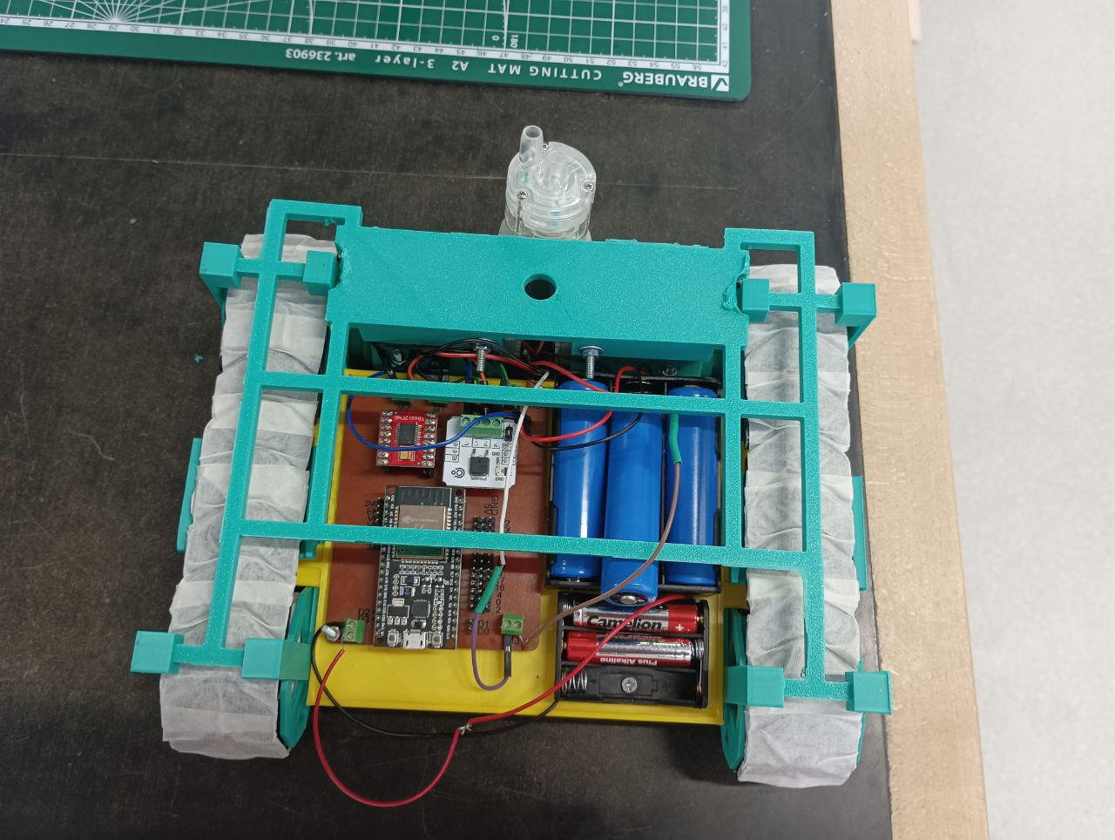
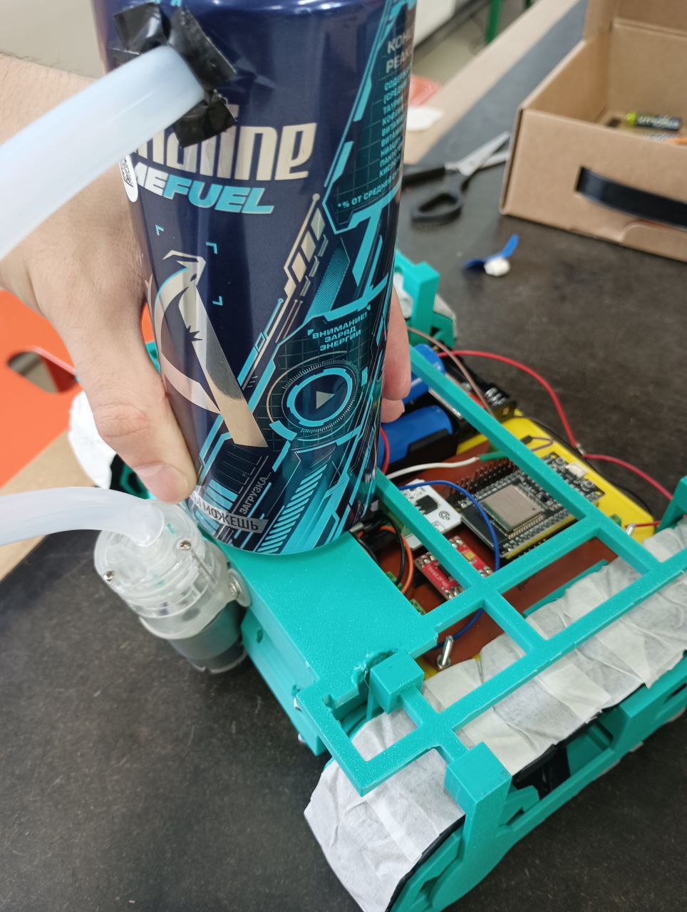
Установка последних деталей

Slide 8
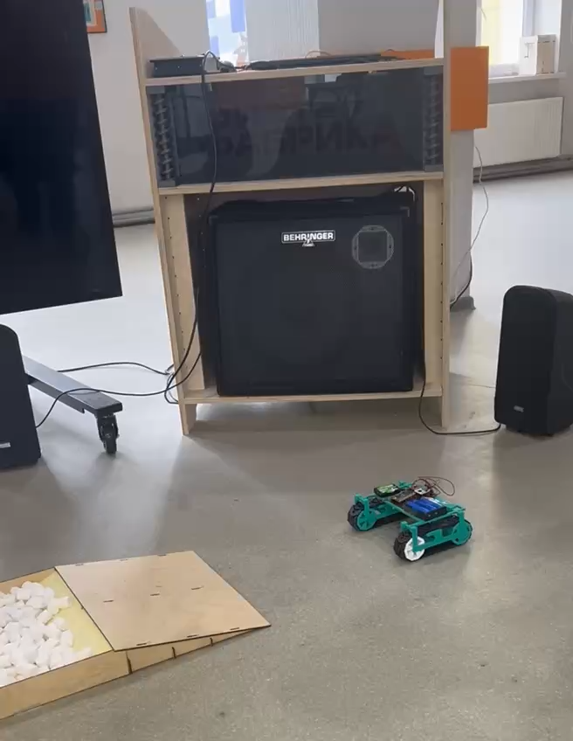
Тестирование танка

Slide 9
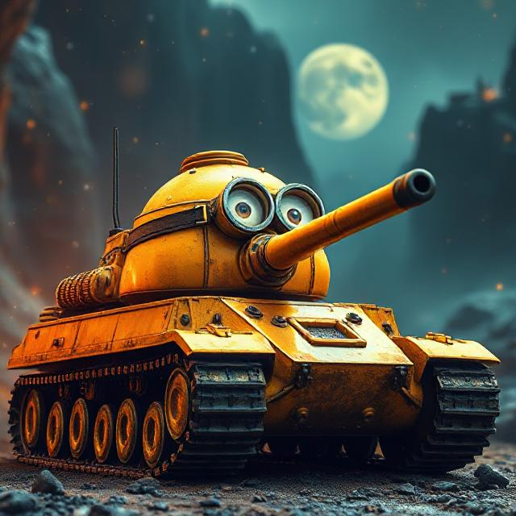
СПАСИБО ЗА ВНИМАНИЕ

